Slide 1
新版測試報告

Slide 2
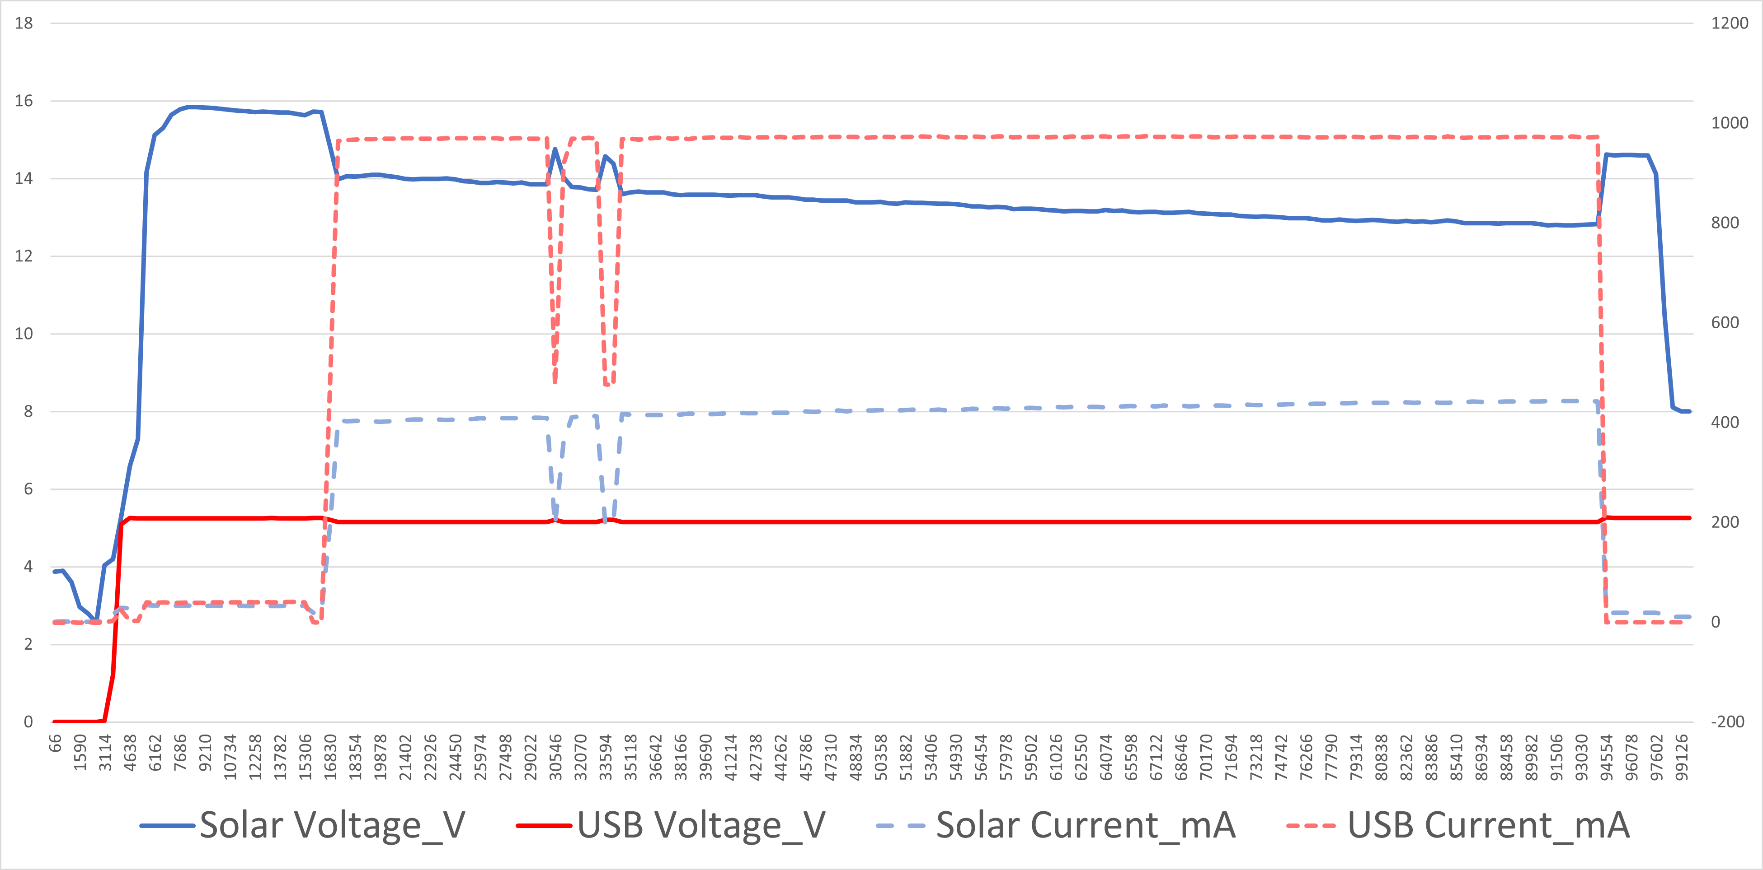
舊板測試曲線 IN V&I / OUT V&I - T

Slide 3
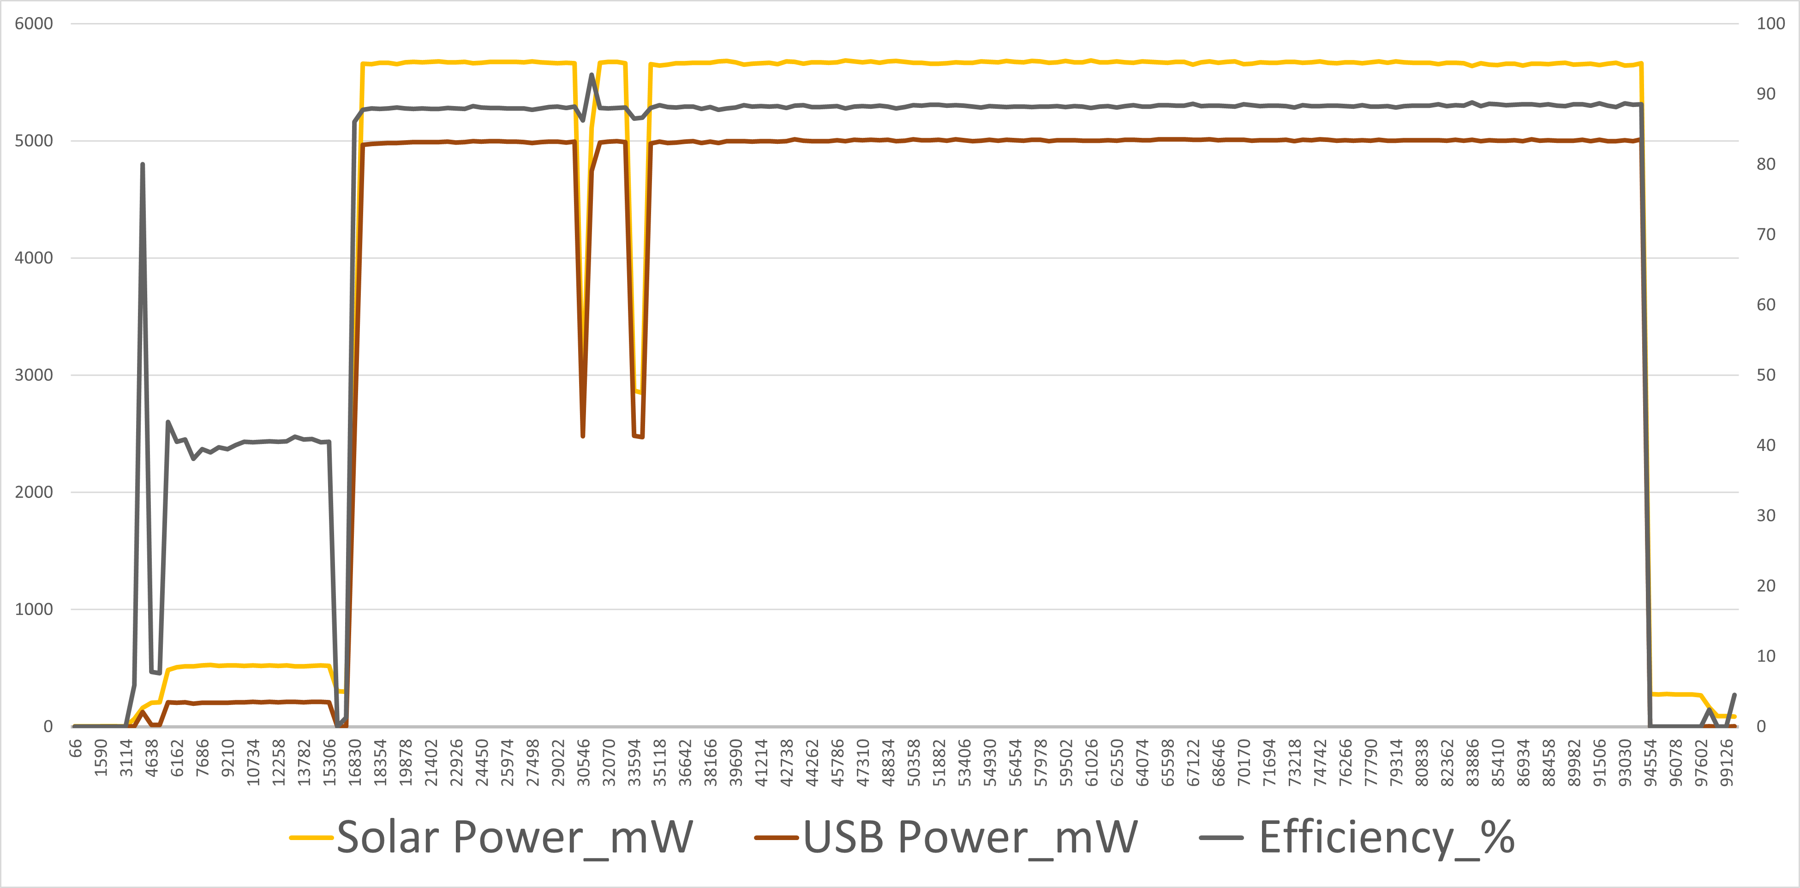
舊板測試曲線 mW / Efficiency - T

Slide 4
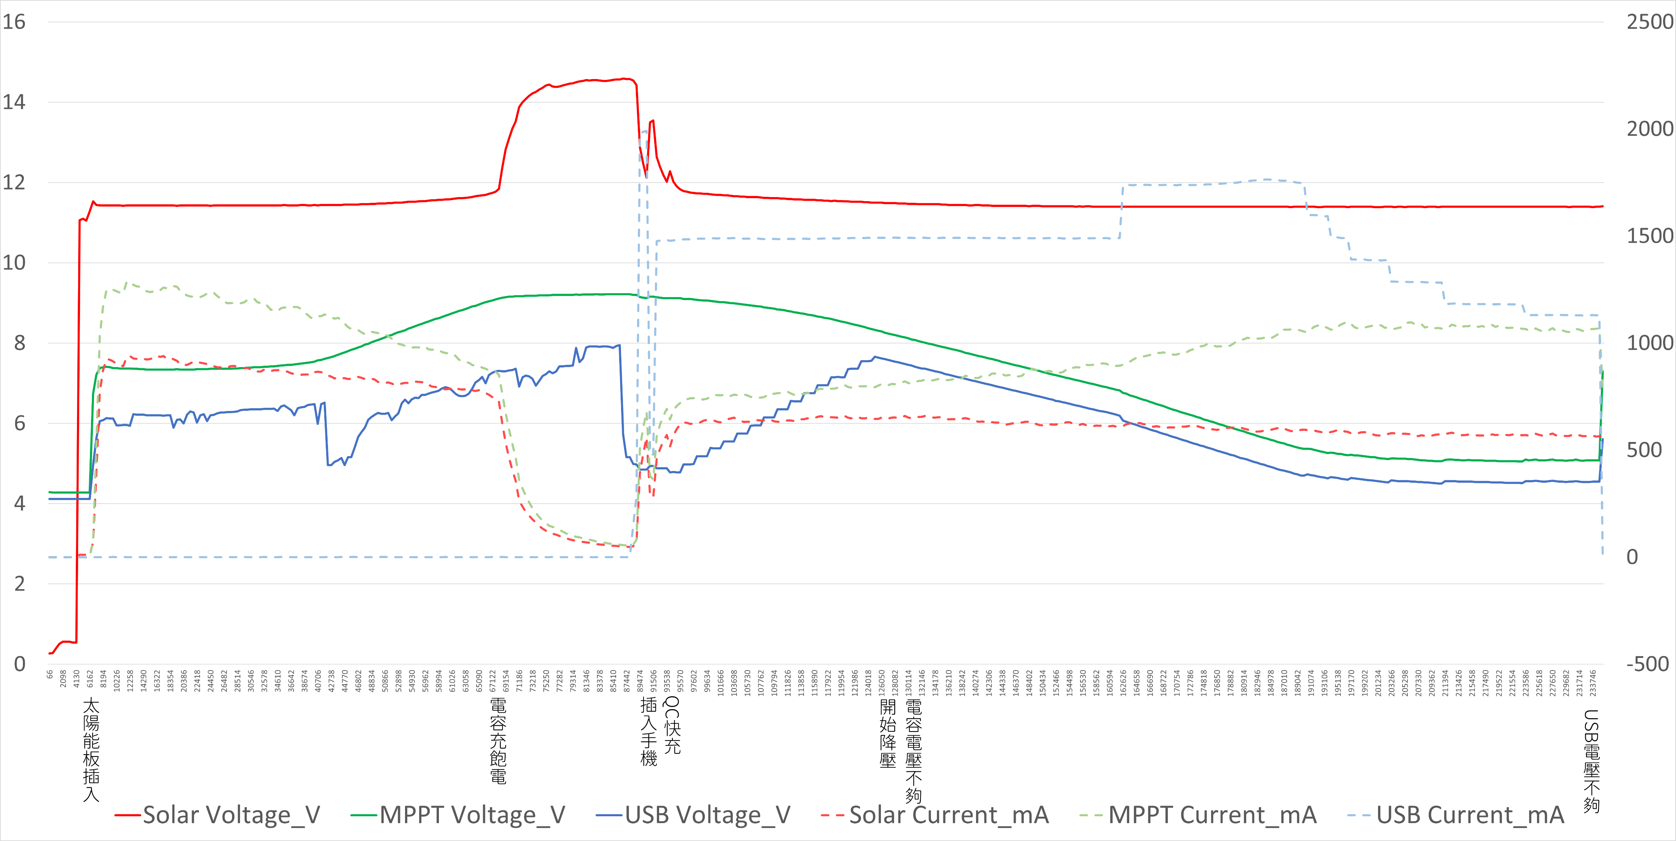
新板測試曲線 IN V&I / OUT V&I - T

Slide 5
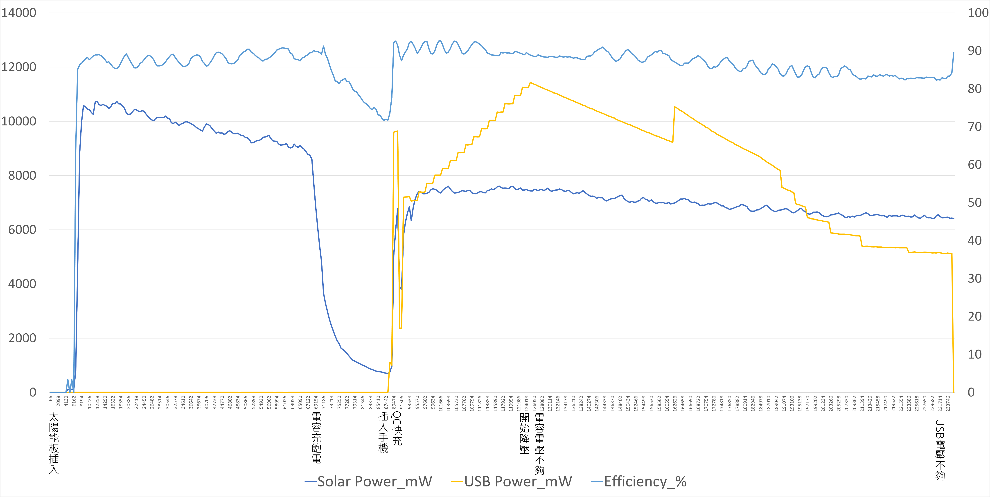
新板測試曲線 mW / Efficiency - T

Slide 6
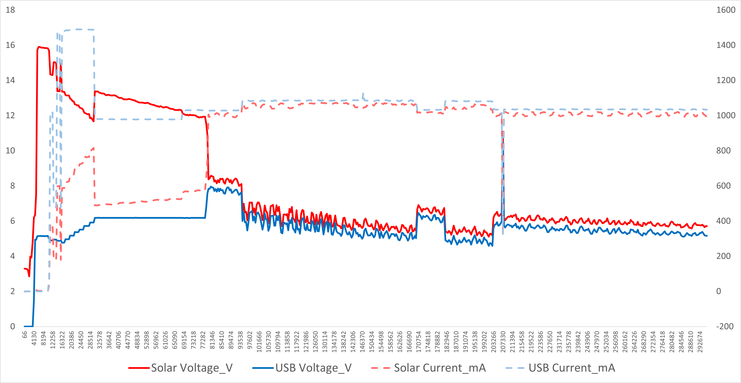
新板(無電容)測試曲線 IN V&I / OUT V&I - T

Slide 7
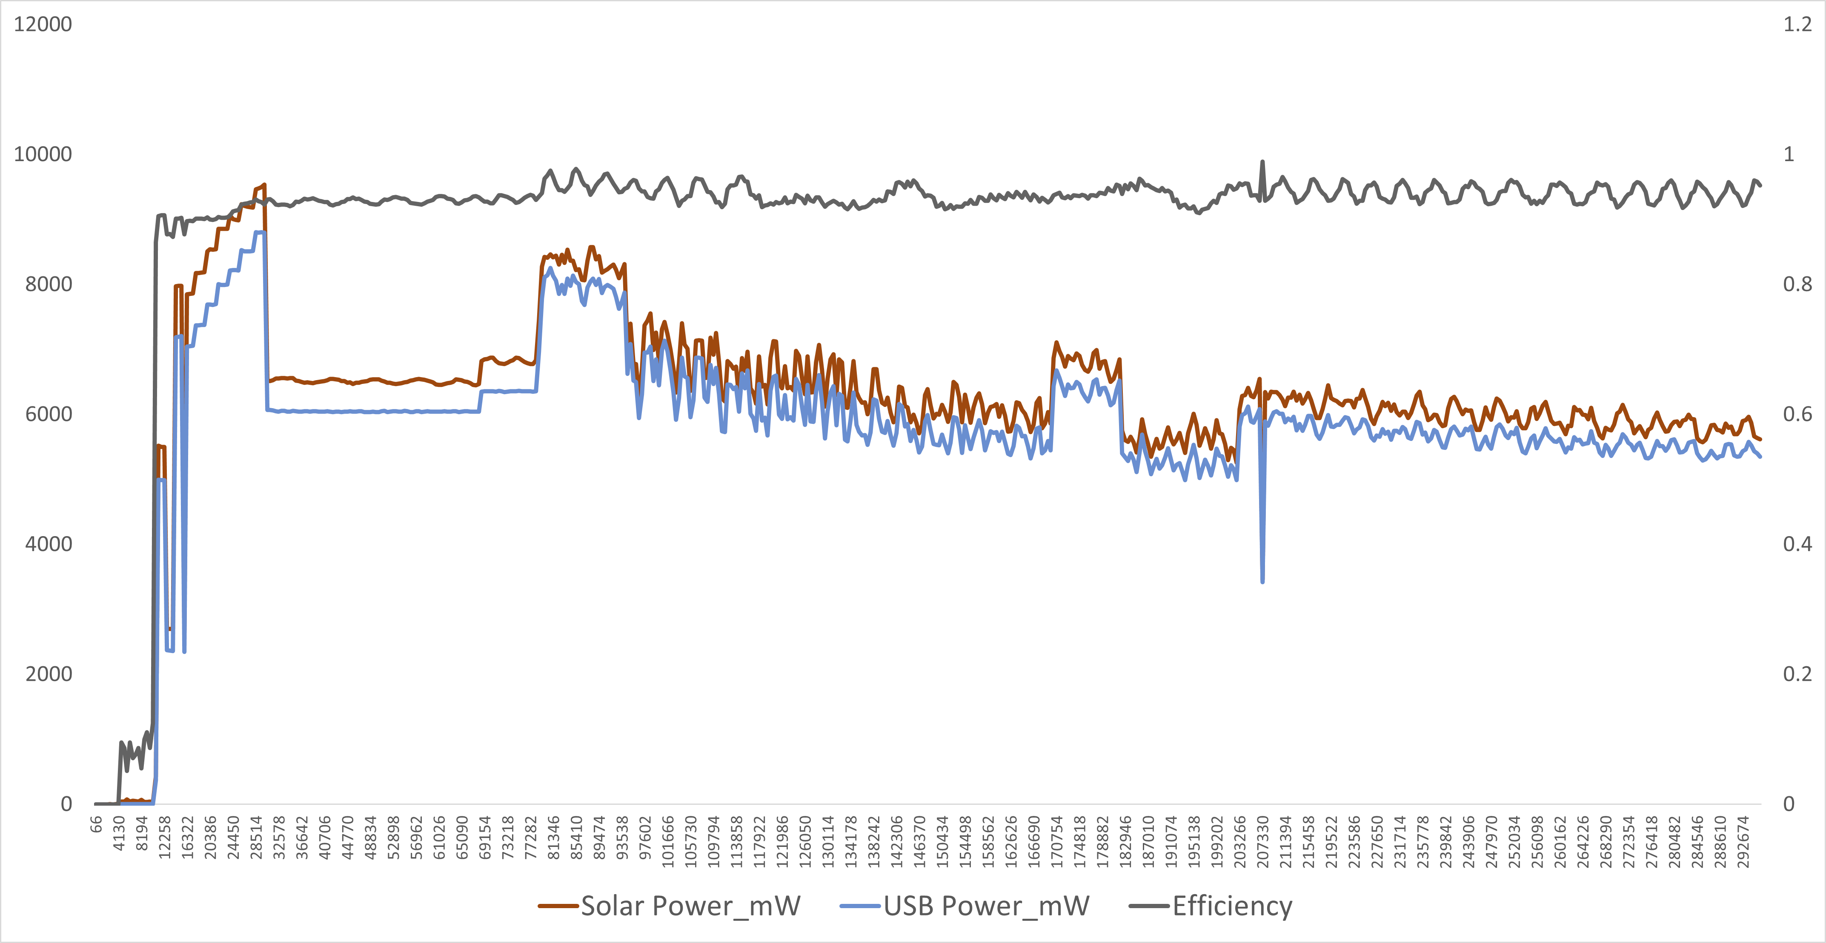
新板(無電容)測試曲線 mW / Efficiency - T

Slide 8
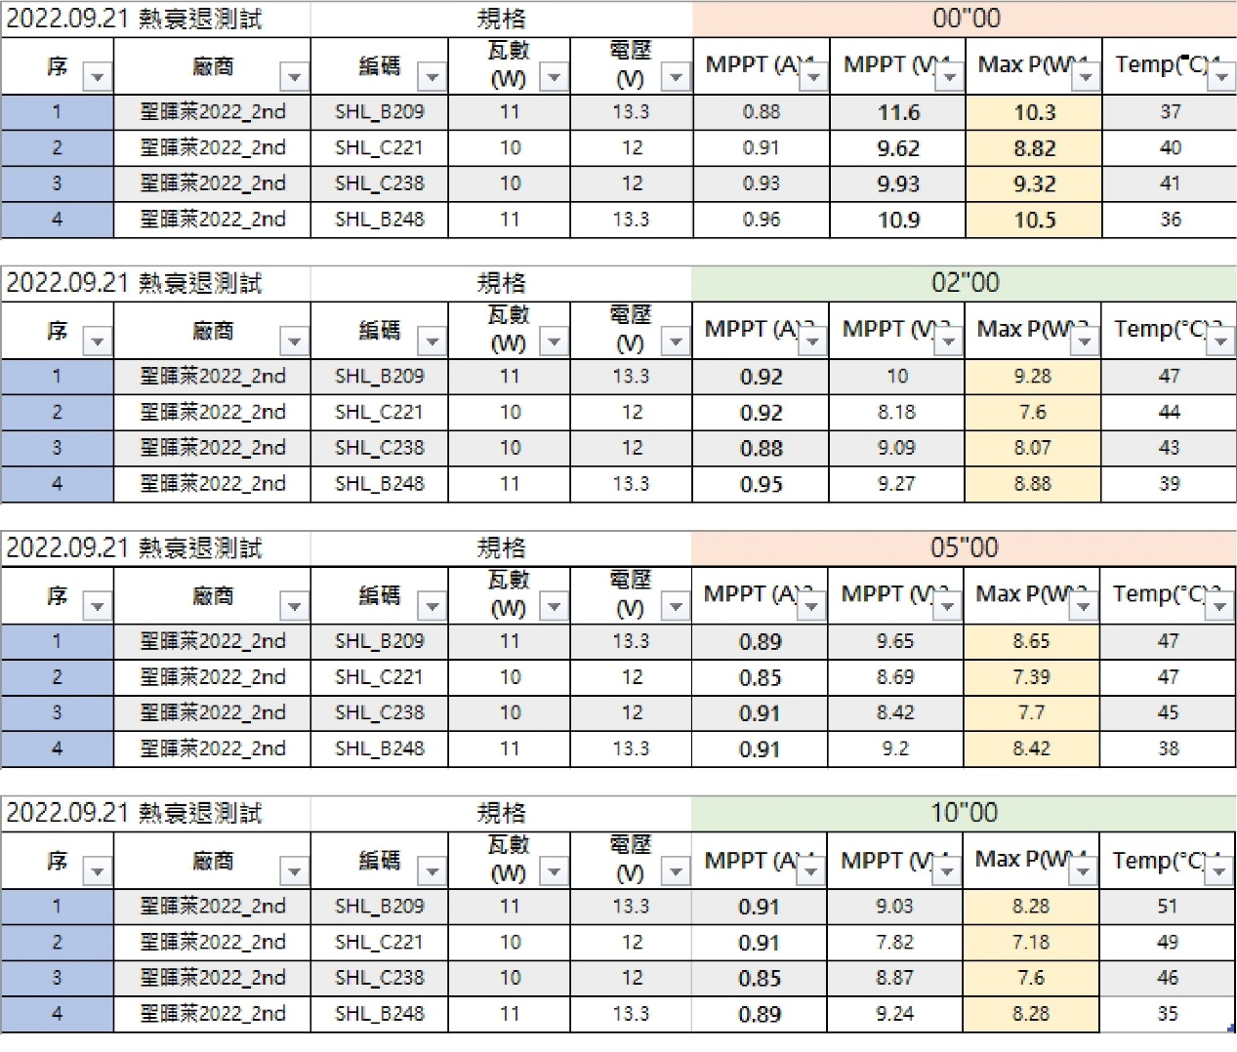
熱衰退測試

Slide 9
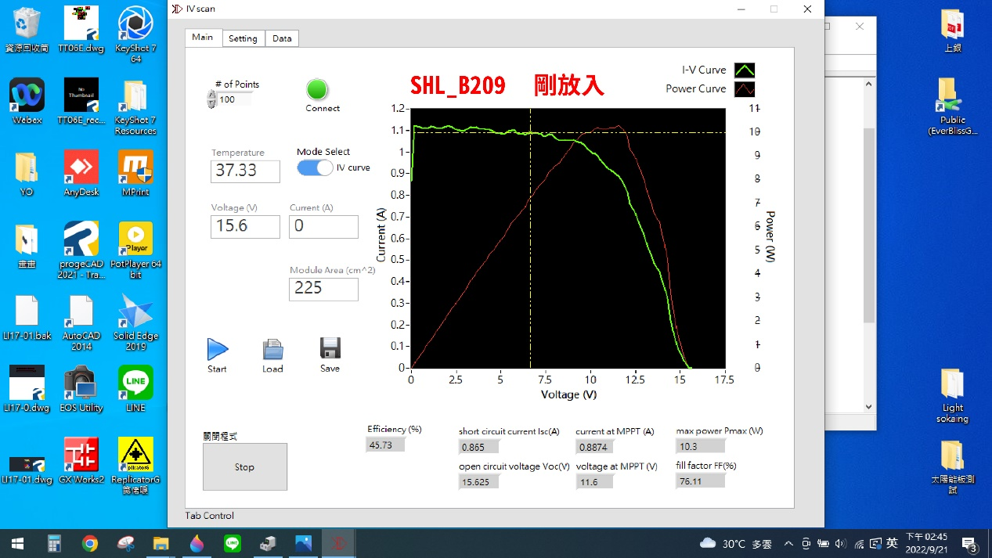
熱衰退測試曲線
假定我們定11.25V為最大功率追蹤點
此時輸出功率可以到10.3W

Slide 10
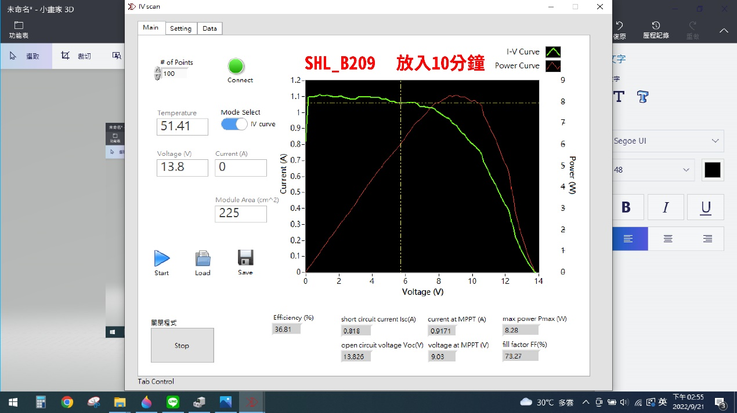
熱衰退測試曲線
11.25V
10分鐘後因為熱衰退原因，太陽能板Pmax剩8.28W，且現在電壓點飄到9V左右，整整差2V，如果此時繼續追11.25V，輸出功率更只剩6W

Slide 11
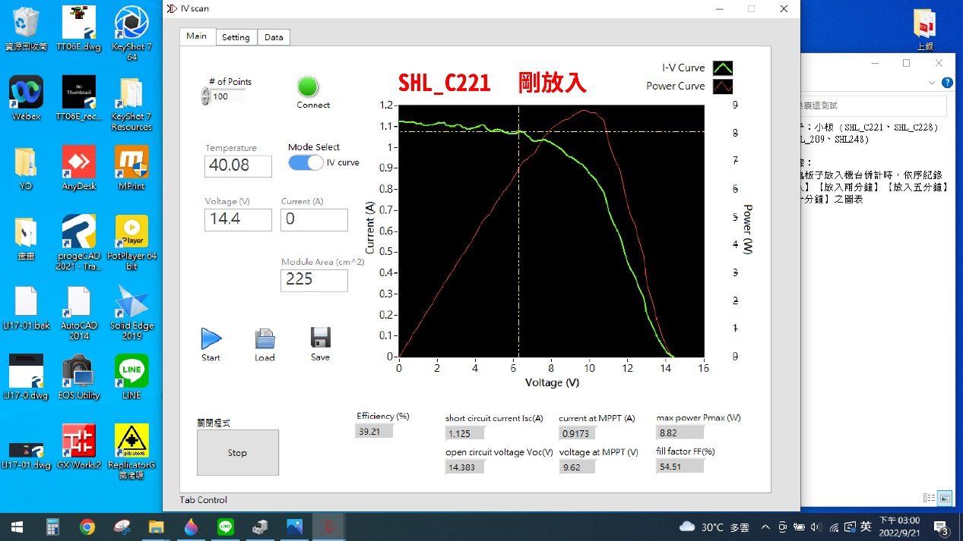
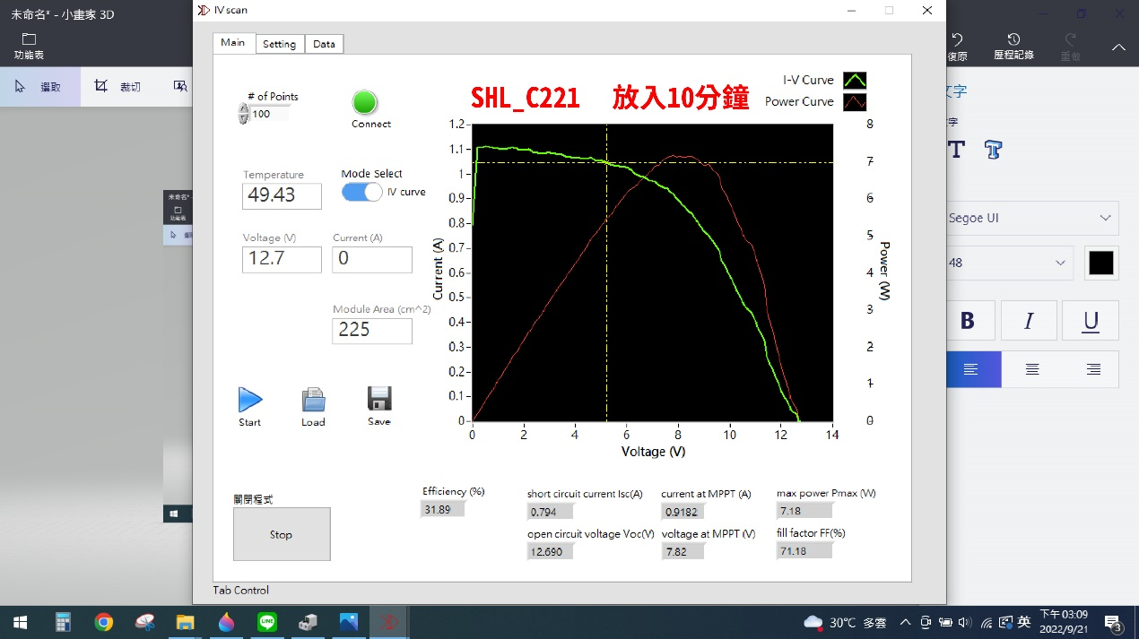
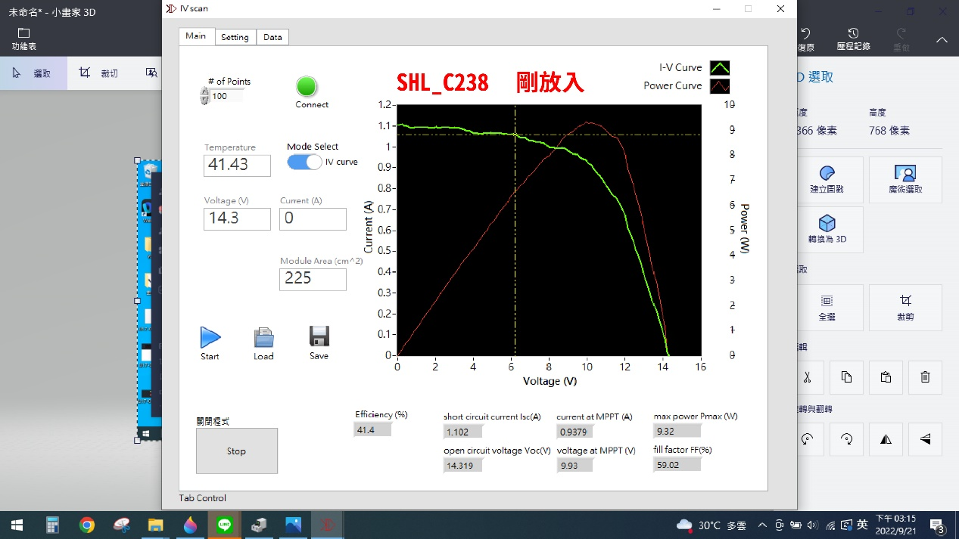
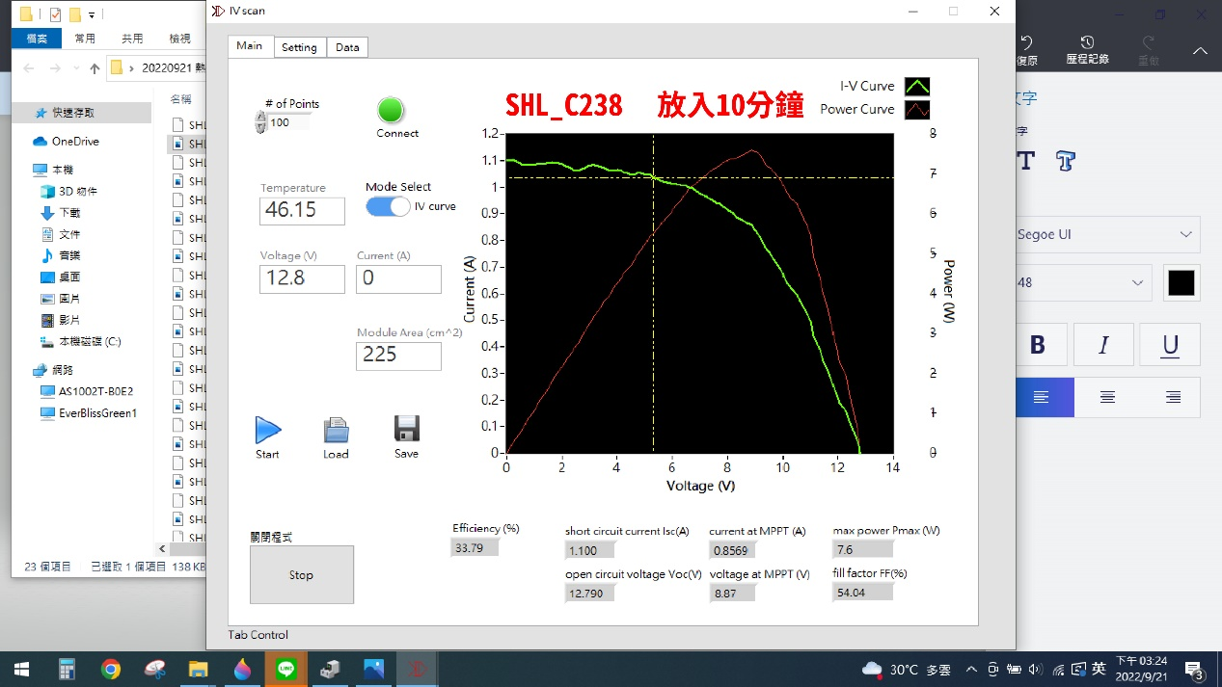
熱衰退測試曲線
在不同溫度下，幾乎每塊都會飄2-3V，在這樣的條件下，我們是無法用固定電壓去抓最大功率點，且現在只有溫度這個變因，實際上在外頭還有太陽大小的變因，有可能今天因為光照亮不同，最大功率點也會飄，唯一解決辦法就是用微控器去計算功率，來追蹤電壓點

Slide 12
結論
圖表總共呈現三塊不同的板子，分別是舊板、新板(有超級電容)、新板無超級電容
舊板: 舊板的IC因為本身並沒有追蹤最大功率功能，所以輸入功率的電壓點是由接收功率裝置(手機)
輸入的功率所決定，會因為輸入的功率大小不同電壓點而有所變化，這塊IC輸出最大功率為5V1A，5W的功率，本測試用手機測試，表現正常，雖沒在太陽能板最大功率點，但還在可用的範圍。
電路架構如下
太陽能
快充IC
USB

Slide 13
結論
新板(有超級電容): 因為舊板無法儲電且輸出大於5W的功率，所以新板加上超級電容且有快充協議的IC，並且在前端做最大功率追蹤，電路架構如下，因為在上述熱衰退測試發現PMAX電壓點會飄，所以最大功率追蹤裝置追錯電壓點，造成最後反倒只能輸出5W，如果想追到PMAX勢必要上微控器
太陽能
最大功率追蹤
快充IC
USB
超級電容

Slide 14
結論
新板(無超級電容): 因為上述原因，所以想嘗試如果不追PMAX直接上快充IC，且沒有超級電容的條件是否會有比較好的結果，最後輸出可以達7W，比舊板多2W，追究其原因是因為快充IC把USB輸出電壓提高，太陽板因為沒追功率點電壓下降，雙方交際在7V左右的位置，一方面因為幾乎沒有電壓轉換，所以快充IC的效率高達98%，另一方面因為快充IC提升電壓，造成太陽能板電壓被拉下去的值沒有先前舊板來的高，所以太陽板自身輸出的功率也比先前來的大，但還是會因為沒有超級電容造成電無儲存
太陽能
快充IC
USB
舊板: 輸出5V1A 5W
新板(有超級電容): 不固定
新板(無超級電容): 7V1A 7W

Slide 15
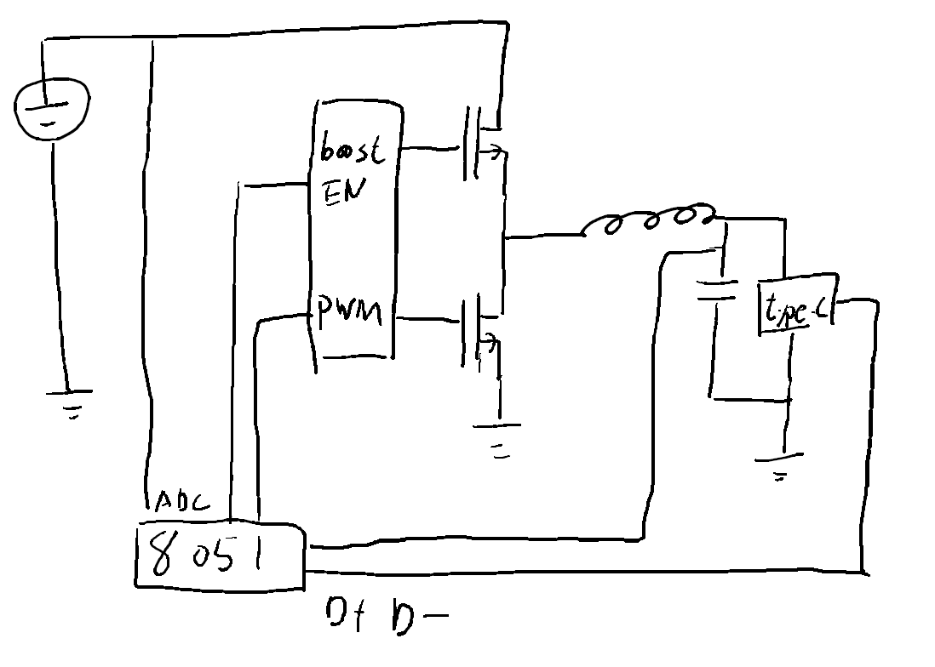
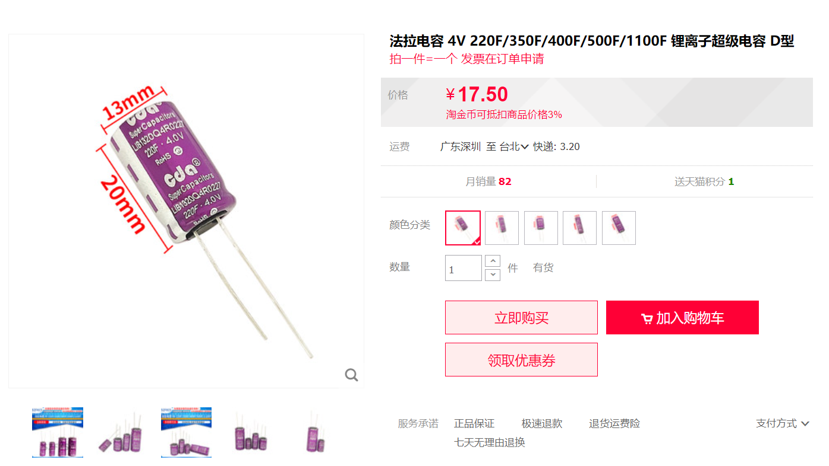
結論
如果想要輸出效率可以到90%且加上超級電容儲電，一定要上微控器
微控器優點:
追蹤最大功率點
管理分配電流路徑，如果使用者正在用，優先給裝置充電，超級電容不用分配那麼多
管理超級電容充電電流，不至於讓超級電容一瞬間開機時把電壓拉低而無法工作
跟裝置溝通能提供多大電流，如果太陽不大就不提供大電流
開發週期: 2個月

